Slide 1
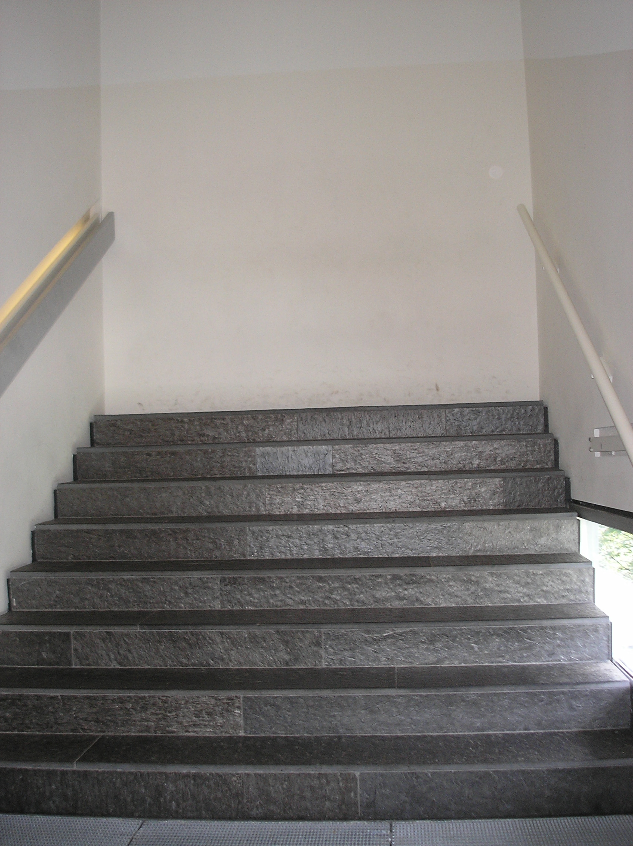
How Many Ways Can You Walk Down 8 Steps Only Going 1,2,3 or 4 steps at a time in 4 steps?
4,2,1,1
1,1,2,4
2,2,2,2
2,4,1,1
1,2,4,1
4,1,2,1
1,1,4,2
1,2,1,4
8 steps
1,2,2,3
1,3,2,2
1,3,1,3
1,2,3,2
2,2,1,3
3,1,1,3
3,2,2,1
2,1,2,3
3,3,1,1
1,3,3,1
3,2,1,2
2,2,3,1
1,1,3,3
3,1,2,2
3,1,3,1

